Slide 1
基础算法

Slide 2
内容
• 枚举 • 贪心
• 递推 • 动态规划
• 递归
• 分治
• 构造
• 模拟

Slide 3
枚举
基本思想：根据提出的问题列举所有可能状态，并用问题
给定的条件检验哪些是需要的，哪些是不需要
的。能使命题成立，即为其解。
枚举结构：循环+判断语句。

Slide 4
枚举
题目：韩信带兵1500人，死四五百，站3人一排多2,5人一排多4，7人一排多6，求士兵数量。
for(n=1000;n<1100;n++)
if((n%3==2)&&(n%5==4)&&(n%7==6))
cout<<n<<endl;

Slide 5
递推
递推算法通过递推表达式，不断利用已有的信息推导出新的东西。
顺推法：是指从已知条件出发，逐步推算出要解决问题的方法。例如：斐波拉契数列就可以通过顺推法不断递推算出新的数据。
逆推法：是从已知的结果出发，用迭代表达式逐步推算出问题开始的条件，即顺推法的逆过程。

Slide 6
递归
基本思想：把规模大的问题转化为规模小的与原问题有着
相同解法的子问题来解决。
递归条件：
1）有反复执行的过程（调用自身）
2）有跳出反复执行过程的条件（递归出口）

Slide 7
递归
计算斐波那契数列的第n项：
int fib(int n){
if(n == 0)
return 0;
else if(n == 1)
return 1;
else
return f(n-1) + f(n-2);
}
1、对于n=0和n=1，存在着简单情境：f(0) = 0, f(1) = 1。
2、对于一个n>2,求f(n)只需求出f(n-1)和f(n-2)

Slide 8
分治
基本思想：将一个规模为N的问题分解为K个规模较小的子问题，这些子问题相互独立且与原问题性质相同。求出子问题的解，就可得到原问题的解。即一种分目标完成程序算法，简单问题可用二分法完成。
分治法解题的一般步骤：
（1）分解，将要解决的问题划分成若干规模较小的同类问题；
（2）求解，当子问题划分得足够小时，用较简单的方法解决；
（3）合并，按原问题的要求，将子问题的解逐层合并构成原问题的解。

Slide 9
分治
求最值：
把n个元素分成两组，分别求这两组的最大值和最小值，然后分别将这两组的最大值和最小值相比较，求出最值。
如果A1和A2中的元素多于两个，则再用上述方法各分为两个子集。直至子集中元素至多两个元素为止。

Slide 10
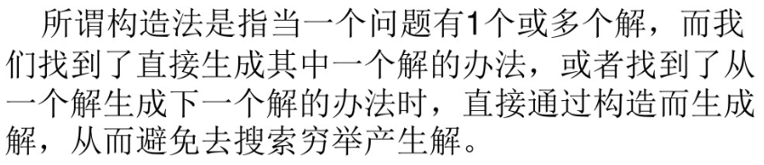
构造
基本思想：

Slide 11
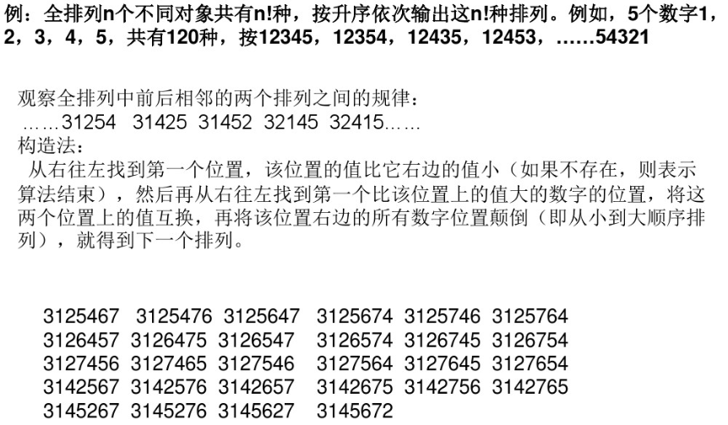
构造

Slide 12
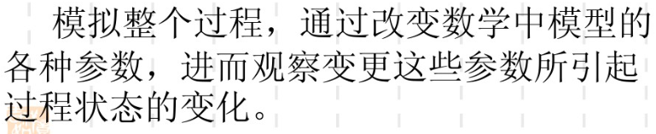
模拟
基本思想：

Slide 13
模拟
for(i=0;i<n;i++)
a[i] = i+1;
j=k=0;
while(k<n)
{
if(a[i] !=0 )
j++;
if(j==m )
{
j=0;
a[i]=0;
k++;
if(k==n)
cout<<a[i];
}
if(i<n-1) i++;
else i=0;
}
题目：n个人围成一圈，从第一个人开始报数，数到m的人出圈；再由下一个人开始报数，数到m的人出圈……输出胜利者的编号。n，m由键盘输入。

Slide 14
该问题的递推解法：
for (i = 2; i <= n; i++)
s = (s + m) % i;

Slide 15
贪心
基本思想：贪心策略不从整体最优考虑，而总是某种意义
上是局部最优的方面作出选择。
即贪心策略总是作出在当前看来最好的选择。
目标：得到的最终结果也是整体最优结果。
局限性：贪心算法未必能对所有问题都得到整体最优解。
贪心算法对许多问题能产生整体最优解，且效率较高。

Slide 16
贪心
例1：钱币找零问题，假设1元、2元、5元、10元、20元、50元、100元的纸币分别有c0, c1, c2, c3, c4, c5, c6张。现在要用这些钱来支付K元，至少要用多少张纸币？
用贪心算法的思想，很显然，每一步尽可能用面值大的纸币即可。在日常生活中我们也是这么做的。
int Value[6]={1,2,5,10,20,50,100};
int solve(int money)
{
int num=0;
for(int i=6;i>=0;i--)
{
int c=min(money/Value[i],Count[i]);
money=money-c*Value[i];
num+=c;
}
if(money>0) num=-1;
return num;
}

Slide 17
贪心
例2：有n个需要在同一天使用同一个教室的活动a1,a2,…,an，教室同一时刻只能由一个活动使用。每个活动ai都有一个开始时间si和结束时间fi 。一旦被选择后，活动ai就占据半开时间区间[si,fi)。如果[si,fi]和[sj,fj]互不重叠，ai和aj两个活动就可以被安排在这一天。安排这些活动使得尽量多的活动能不冲突的举行。

Slide 18

贪心
考虑使用贪心算法的解法。为了方便，我们用不同颜色的线条代表每个活动，线条的长度就是活动所占据的时间段，蓝色的线条表示我们已经选择的活动；红色的线条表示我们没有选择的活动。
如果我们每次都选择开始时间最早的活动，不能得到最优解：
如果我们每次都选择持续时间最短的活动，不能得到最优解：

Slide 19
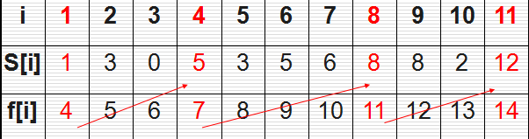
贪心
我们的贪心策略应该是每次选取结束时间最早的活动，按这种方法选择相容活动为未安排活动留下尽可能多的时间。
故各项活动按照结束时间单调递增排序。

Slide 20
贪心
例3：［最大整数］设有n个正整数，将它们连接成一排，组成一个最大的多位整数。
例如：n=3时，3个整数13，312，343，连成的最大整数为34331213。
又如：n=4时，4个整数7，13，4，246，连成的最大整数为7424613。

Slide 21
贪心
此题很容易想到使用贪心法，如果把整数转换为字符串按从大到小的顺序连接起来，很容易找到反例：12，121应该组成12121而非12112，那么是不是相互包含的时候就从小到大呢？也不一定，如12，123就是12312而非12123。
其实此题可以用贪心法来求解，只是刚才的标准不对，正确的标准是：先把整数转换成字符串，然后在比较a+b和b+a，如果a+b>=b+a，就把a排在b的前面，反之则把a排在b的后面。

Slide 22
贪心
例4：任意给定一个有若干个数码组成的自然数n，要求一个一个地在其中删除数字，共删除k个数，使得剩下的数码组成的数最小。
例如：n=178543 k=4
13
n=18541397 k=4
1137

Slide 23
贪心
使用贪心算法，每一步总是选择一个使剩下的数最小的数码删去。
为了保证删1个数码后的数最小，按从高位到低位的方向考察，查找“局部峰值” 。
贪心策略：从数的最左边向右边扫描，删除“递减区间”的首数码，即局部峰值。

Slide 24
贪心
例如：n=178543 k=4
第一步的贪心选择为删8，8是第一个递减区间8543的首字符，即第一个子问题的最优删数方案为删8，剩下的数为17543；
第二步的贪心选择为删7，即第二个子问题（第一个子问题的子问题）的最优删数方案为删7，剩下的数为1543；
继后的第三个、第四个子问题的最优删数方案分别为删5和4。故得剩下的最小数为13。

Slide 25
贪心
例5：我们考虑这样一种背包问题：在选择物品i装入背包时，可以选择物品的一部分，而不一定要全部装入背包。这时便可以使用贪心算法求解了。
计算每种物品的单位重量价值作为贪心选择的依据指标，选择单位重量价值最高的物品，将尽可能多的该物品装入背包，依此策略一直地进行下去，直到背包装满为止。

Slide 26
动态规划
基本思想：动态规划是通过拆分问题，定义问题状态和状
态之间的关系，使得问题能够以递推或分治的
方式去解决。
动态规划的重点在于 状态表示 & 状态转移方程

Slide 27
动态规划
计算斐波那契数列的第n项：
递归：
int fib(int n){
if(n == 0)
return 0;
else if(n == 1)
return 1;
else
return f(n-1) + f(n-2);
}
DP：
int a[1000];
a[0] = a[1] = 1;
for(int i = 2; i < 1000; i++)
a[i] = a[i-1] + a[i-2];

Slide 28
动态规划
想要递归但是不想做多余计算的话：
int ans[1000];
int f(int n)
{
if(n<=1) return 1;
if(ans[n]!=0)
return ans[n];
return ans[n] = f(n-1) + f(n-2);
}
这种方法叫做记忆化搜索

Slide 29
动态规划
例1：
给定一个数组，求它的最长上升子序列(LIS)的长度。
例：1 3 2 4 5
长度：4 (1 2 4 5)
我们用 DP[i] 表示以i结尾的LIS的最长长度
这样就有: DP[i] = max{DP[j] + 1}
(0 <= j < i && a[j] < a[i])

Slide 30
动态规划
for(int i = 0; i < n; i++)
{
dp[i] = 1; //单个元素也构成LIS
for(int j = 0; j < i; j++)
{
if(a[j] < a[i])
dp[i] = max(dp[i], dp[j] + 1);
}
}
for(int i = 0; i < n; i++)
ans = max(ans, dp[i]);

Slide 31
动态规划
例2：给定一个由n行数字组成的数字三角型，如图所示。设计一个算法，计算从三角形的顶至底的一条路径，使该路径经过的数字总和最大。路径上的每一步都只能往左下或右下走，给出这个最大和。
7
3 8
8 1 0
2 7 4 4
4 5 2 6 5

Slide 32
动态规划
对于这种问题，我们可以有正向和反向两种思考方式。
正向思考这个问题，dp[i][j]表示从第一行第一列到第i行第j列最大的数字总和；反向思考这个问题，dp[i][j]表示从第i行第j列到最后一行最大的数字总和。
反向思考的代码要简洁一些：dp[i][j]=a[i][j]+max(dp[i+1][j], dp[i+1][j+1])

Slide 33
动态规划
例3：
某旅游城市在长江边开辟了若干个旅游景点。一个游船俱乐部在这些景点都设置了游船出租站，游客可在这些游船出租站租用游船，并在下游的任何一个游船出租站归还游船，从一个游船出租站到下游的游船出租站间的租金明码标价。你的任务是为游客计算从起点站到终点站间的最少租船费用。

Slide 34
动态规划
输入文件有若干组测试数据，每组测试数据的第一行上有一个整数n，(1≤n≤100)，表示上游的起点站0到下游有n个游船出租站1，2，…，n。接下来有n行，这n行中的第1行有n个整数，分别表示第0站到第1，2，3，…，n站间的游船租金；第2行有n-1个整数，分别表示第1站到第2，3，4，…，n站间的游船租金；…；第n-1行有2个整数，表示第n-2站到第n-1、n站间的游船租金；第n行有1个整数，表示第n-1站到第n站间的游船租金。一行上两个整数之间是用空格隔开的。两组测试数据之间无空行。

Slide 35
动态规划
输入样例 | 输出样例
3 2 3 6 1 3 2 3 4 7 9 4 5 6 | Case 1: 5 Case 2: 9

Slide 36
动态规划
用r[i][j]记第i站到第j站的直达游船租金，m[i][j]记第i站到第j站的最少游船租金。那么从第i站到第j站要么直接到达，要么经过中转后到达，不妨设经过中间的第k站中转。
那么可得状态转移方程：

Slide 37
谢谢！

